Slide 1
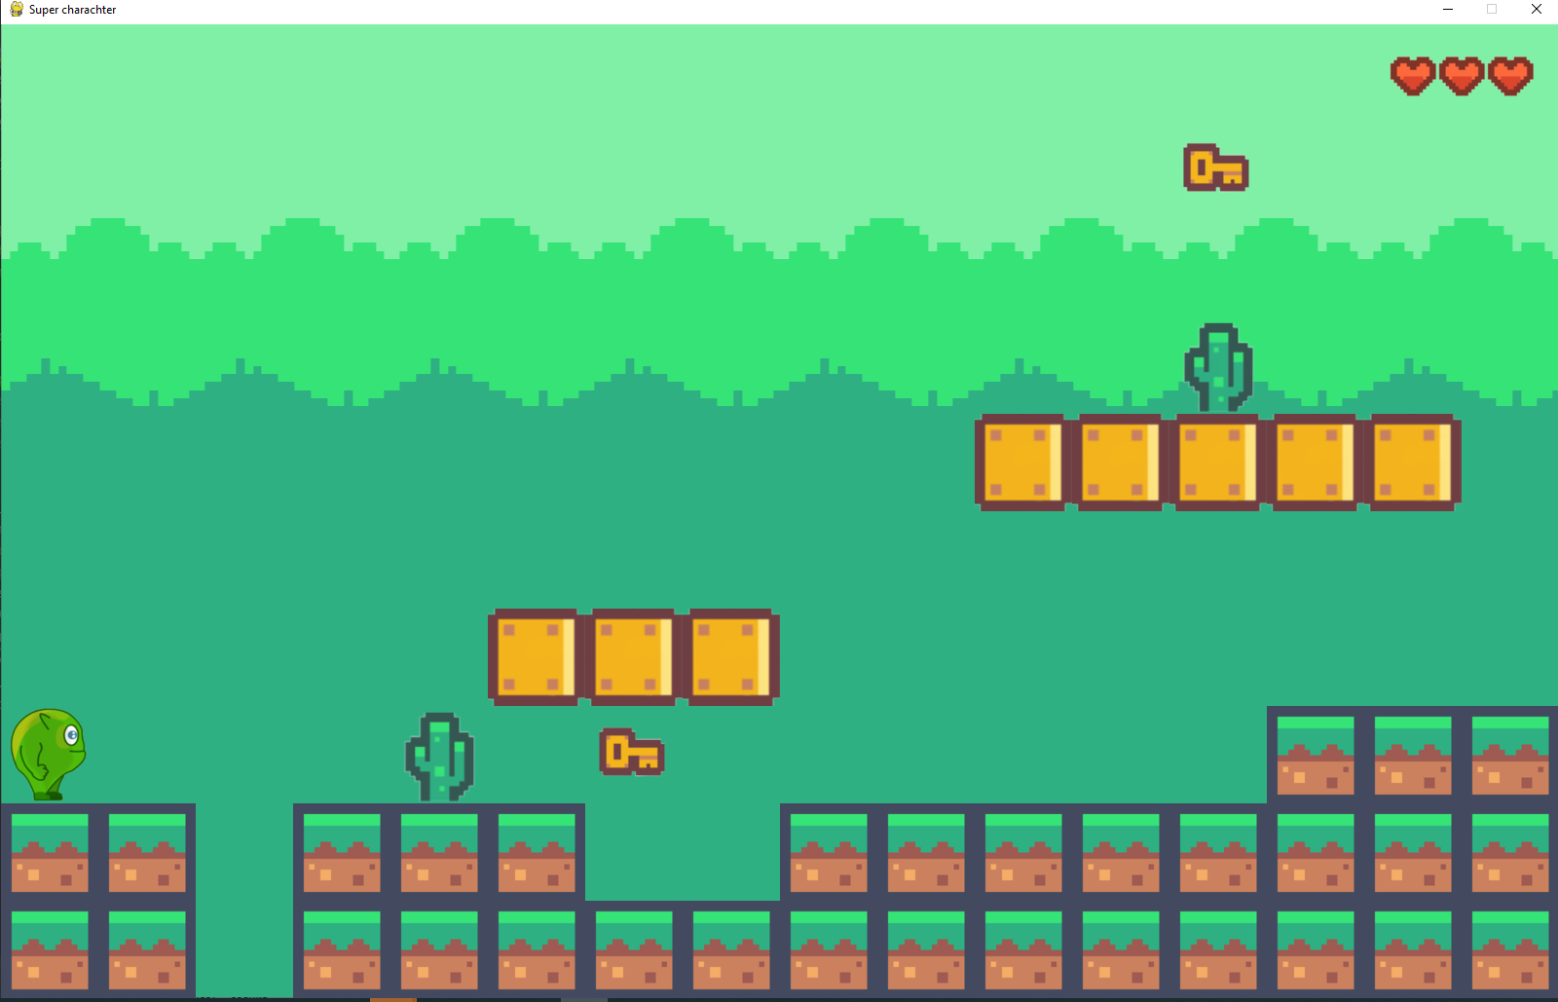
Super character
Авторы: Андреева Алина, Попова Наташа

Slide 2
Введение
Идея проекта состоит в том, чтобы люди могли отвлечься от повседневных дел и проблем, и провести время с удовольствием. Игра помогает развить воображение, моторику пальцев и быструю реакцию.
Проект создан для того, чтобы пользователи забавно проводили свободное время за прохождением игры.

Slide 3
Описание реализации
class Background – создание фона игры
class Level – создание уровней
class Tile – класс для создания блоков
class Sprite – класс для создания спрайтов: ключа, сердца, кактуса
class Player – класс для создания и перемещения игрока
class CameraGroup – класс камеры, который нужен для отслеживания игрока
Технологии, которые использовались при реализации проекта:
Язык программирования: Python
Pygame - набор библиотек языка программирования Python, предназначенный для написания компьютерных игр и мультимедиа -приложений

Slide 4
Заключение
Применили свои знания для работы с модулем Pygame.
В будущем можно доработать интерфейс приложения. Добавить новые уровни, преграды и возможности, чтобы поддержать интерес пользователей к игре.

